Slide 1
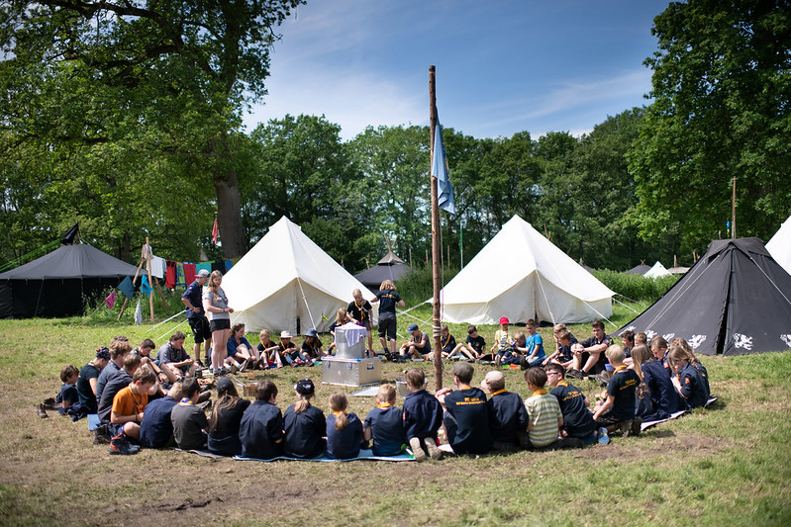


Umfrage zum Selbstverständnis
Auswertung der PG1 AK Verbandsentwicklung

Slide 2
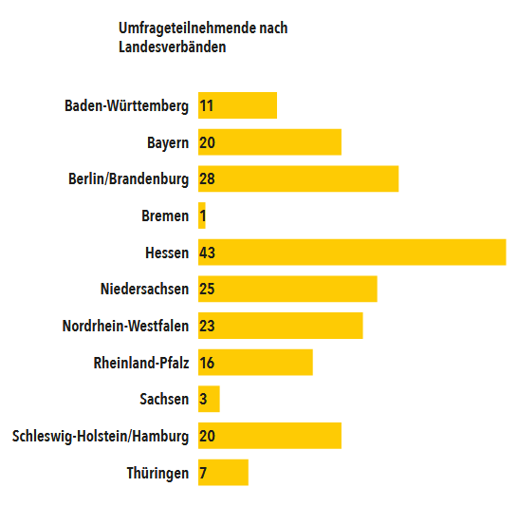
Umfrage-Teilnehmende
Zeitraum der Umfrage: Frühling/Frühsommer 2021
201 Antworten von BdP-Mitgliedern (vereinzelt Gruppen)
  Unter 14 Jahre: 4 Anworten
  14 – 20 Jahre: 82 Antworten
  Über 20 Jahre: 115 Antworten
Antworten von 49 % männlichen, 49 % weiblichen und 2 % nicht-binären Teilnehmenden

Slide 3
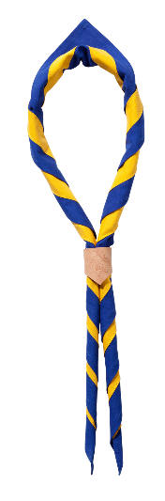
Analyse und Ergebnisse
Wir haben aus den Freitext-Antworten Stichworte herausgezogen und diese gezählt. Auf den nächsten Seiten seht ihr die jeweils 10 häufigsten Stichworte bei 7 (von 10) Fragen.
Grobes Fazit: Mit den meisten Antworten sind wir gut vertraut, sie entsprechen unserer gefühlten geteilten Identität.
Die Antworten haben wir, zum Teil wörtlich, zum Teil inhaltlich übernommen, um das Selbstverständnis zu formulieren. Zudem haben wir uns an schon vorhandenen Texten orientiert.

Slide 11
(Mögliche) nächste Schritte
Abstimmung Bund
ggf. Weitere Abstimmung BL
Weitere Abstimmung AK Verbands-entwicklung (05.03.)
Abstimmung LVs
ggf. Mitnehmen auf Landes-versammlungen
Bundesversammlung
Als Antrag einbringen (bis 15.04.)
Finale Verabschiedung
Je nach Zeitpunkt als konkrete Antragsdiskussion
(Weitere Anträge zu Themen wie der Pädagogischen Konzeption auf den kommenden BVs)

